Slide 1
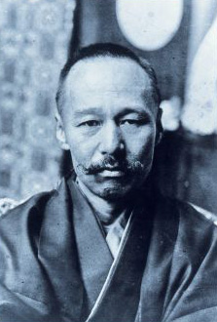
森鴎外『花子』 ー 紹介と解釈
東京大学 文学部人文学科
日本語日本文学専修 三年
井手那幹
（森鴎外）

Slide 2
目次
(一)『花子』のあらすじ
(二)『花子』の解釈
(三)まとめ
1
11

Slide 3
●登場人物
・ロダン：フランスの彫刻家
・興業主：花子の雇い主
・花子 ：フランスで活動する女優
・久保田：フランスの研究所で働く医学生。花子の通訳を
務める
●概要
「考える人」で有名なフランスの彫刻家ロダンと、
日本人としてただ一人そのモデルになったとされる
女優・花子（本名：太田ひさ）を題材とした小説
●書誌情報
・一九一〇年、雑誌『三田文学』にて発表
（鴎外は一八六二年生まれ、一九二二年没）
(一)『花子』のあらすじ
2
11

Slide 4
ロダンと久保田の花子評
ロダンと久保田の会話
花子と久保田が入ってくる・ロダンが花子を読んだ理由
ロダンの仕事場の様子
(一)『花子』のあらすじ
興業主が花子と久保田をつれてくる
ロダンが仕事場に入る
ロダン、花子の美を語る
久保田、書籍室で論文を読む
ロダンが花子にモデルの依頼
ロダンと花子の会話
3
11

Slide 5
ロダンと久保田の花子評
花子と久保田が入ってくる・ロダンが花子を読んだ理由
ロダンの仕事場の様子
久保田の心は一種の羞恥を覺えることを禁じ得なかつた。日本の女としてロダンに紹介するには、も少し立派な女が欲しかつたと思つたのである。
さう思つたのも無理は無い。花子は別品ではないのである。日本の女優だと云つて、或時忽然ヨウロツパの都會に現れた。そんな女優が日本にゐたかどうだか、日本人には知つたものはない。久保田も勿論知らないのである。しかもそれが別品でない。お三どんのやうだと云つては、可哀さうであらう。格列荒い仕事をしたことはないと見えて、手足なんぞは荒れてゐない。併し十七の娘盛なのに、小間使としても少し受け取りにくい姿である。一言で評すれば、子守あがり位にしか、値踏が出来兼ねるのである。
意外にもロダンの顔には満足の見えてゐる。健康で餘り安逸を貪つたことの無い花子の、些の脂肪をも貯へてゐない、薄い皮膚の底に、適度の労働によつて好く発育した、緊張力のある筋肉が、額と腮の詰まつた、短い顔、あらはに見えてゐる頸、手袋をしない手と腕に躍動してゐるのが、ロダンには気に入つたのである。
ロダンと久保田の会話
(一)『花子』のあらすじ
久保田が花子を紹介
久保田がロダンに挨拶
興業主が花子と久保田をつれてくる
ロダンが仕事場に入る
ロダン、花子の美を語る
久保田、書籍室で論文を読む
ロダンが花子にモデルの依頼
ロダンと花子の会話
3
11

Slide 6
ロダンと久保田の花子評
花子と久保田が入ってくる・ロダンが花子を読んだ理由
ロダンの仕事場の様子
ロダンは何の過渡もなしに、久保田にかう云つた。「マドモアセユはわたしの職業を知つてゐるでせう。着物を脱ぐでせうか。」
久保田は暫く考へた。外の人の為めになら、同國の女を裸体にする取次は無論しない。併しロダンが為めには厭はない。それは何も考へることを要せない。只花子がどう云ふだらうかと思つたのである。
「兎に角話して見ませう。」
「どうぞ。」
久保田は花子にかう云つた。「少し先生が相談があると云ふのだがね。先生が世界に又とない彫物師で、人の体を彫る人だといふことは、お前も知つてゐるだらう。そこで相談があるのだ。一寸裸になつて見せては貰はれまいかと云つてゐるのだ。どうだらう。お前も見る通り、先生はこんなお爺いさんだ。もう今に七十に間もないお方だ。それにお前の見る通りの真面目なお方だ。どうだらう。」
かう云つて、久保田はぢつと花子の顔を見てゐる。はにかむか、気取るか、苦情を言ふかと思ふのである。
「わたしなりますわ。」きさくに、さつぱりと答へた。
「承諾しました」と、久保田がロダンに告げた。
ロダンの顔は喜にかゞやいた。そして椅子から起ち上がつて、紙とチヨオクとを出して、卓の上に置きながら、久保田に言つた。「ここにゐますか。」
ロダンと久保田の会話
(一)『花子』のあらすじ
久保田は花子を低評価：恥ずかしい
⇕
ロダンは花子の体に満足
→脂肪が少ない＆ほどよい筋肉
久保田が花子を紹介
久保田がロダンに挨拶
興業主が花子と久保田をつれてくる
ロダンが仕事場に入る
ロダン、花子の美を語る
久保田、書籍室で論文を読む
ロダンが花子にモデルの依頼
ロダンと花子の会話
ロダンが花子に依頼
花子とロダンの会話
3
11

Slide 7
ロダンと久保田の花子評
ロダンと久保田の会話
花子と久保田が入ってくる・ロダンが花子を読んだ理由
ロダンの仕事場の様子
向うの窓の方に寄せて置いてある、古い、金緣の本は、聖書かと思つて開けて見ると、Divina commedia の Edition de poche であつた。手前の方に斜に置いてある本を取つて見ると、Beaudelaire が全集のうちの一巻であつた。
別に読まうといふ気もなしに、最初のペエジを開けて見ると、おもちやの形而上学といふ論文がある。何を書いてゐるかと思つて、ふいと読み出した。
ボオドレエルが小さいとき、なんとかいふお孃さんの所へ連れて行かれた。そのお孃さんが部屋に一ぱいおもちやを持つてゐて、どれでも一つやらうと云つたといふ記念から書き出してある。
子供がおもちやを持つて遊んで、暫くするときつとそれを壞して見ようとする。その物の背後に何物があるかと思ふ。おもちやが動くおもちやだと、それを動かす衝動の元を尋ねて見たくなるのである。子供は Physique より Méta-physique に之くのである。理学より形而上学に之くのである。
(一)『花子』のあらすじ
久保田は花子を低評価：恥ずかしい
⇕
ロダンは花子の体に満足
→脂肪が少ない＆ほどよい筋肉
久保田が花子を紹介
久保田がロダンに挨拶
興業主が花子と久保田をつれてくる
ロダンが仕事場に入る
ロダン、花子の美を語る
久保田、書籍室で論文を読む
ロダンが花子にモデルの依頼
ロダンと花子の会話
久保田は書籍室で待機
ロダン「裸になってくれるかな？」
↓
↓
久保田が事情を説明
↓
↓
花子「わたしなりますわ。」
きさくに、さつぱりと答へた。
ロダンが花子に依頼
花子とロダンの会話
3
11

Slide 8
ロダンと久保田の花子評
ロダンと久保田の会話
花子と久保田が入ってくる・ロダンが花子を読んだ理由
ロダンの仕事場の様子
「ボオドレエルの何を読みましたか。」
「おもちやの形而上学です。」
「人の体も形が形として面白いのではありません。霊の鏡です。形の上に透き徹つて見える内の焔が面白いのです。」
久保田が遠慮げにエスキスを見ると、ロダンは云つた。「粗いから分かりますまい。」
暫くして又云つた。「マドモアセユは実に美しい体を持つてゐます。脂肪は少しもない。筋肉は一つぐ浮いてゐる。Foxterriers の筋肉のやうです。腱がしつかりしてゐて太いので、関節の大さが手足の大さと同じになつてゐます。足一本でいつまでも立つてゐて、も一つの足を直角に伸ばしてゐられる位、丈夫なのです。丁度地に根を深く卸してゐる木のやうなのですね。肩と腰の濶い地中海の type とも違ふ。腰ばかり濶くて、肩の狹い北ヨオロツパのチイプとも違ふ。強さの美ですね。」 （完）
(一)『花子』のあらすじ
久保田は花子を低評価：恥ずかしい
⇕
ロダンは花子の体に満足
→脂肪が少ない＆ほどよい筋肉
久保田が花子を紹介
久保田がロダンに挨拶
興業主が花子と久保田をつれてくる
ロダンが仕事場に入る
ロダン、花子の美を語る
久保田、書籍室で論文を読む
ロダンが花子にモデルの依頼
ロダンと花子の会話
ロダンが久保田に話す
「おもちやの形而上学」
子供はおもちゃを壊そうとする。
おもちゃを動かす衝動の元を尋ねる
ため
久保田は書籍室で待機
ロダン「裸になってくれるかな？」
↓
↓
久保田が事情を説明
↓
↓
花子「わたしなりますわ。」
きさくに、さつぱりと答へた。
ロダンが花子に依頼
花子とロダンの会話
3
11

Slide 9
ロダンと久保田の花子評
ロダンと久保田の会話
花子と久保田が入ってくる・ロダンが花子を読んだ理由
ロダンの仕事場の様子
(一)『花子』のあらすじ
久保田は花子を低評価：恥ずかしい
⇕
ロダンは花子の体に満足
→脂肪が少ない＆ほどよい筋肉
久保田が花子を紹介
久保田がロダンに挨拶
興業主が花子と久保田をつれてくる
ロダンが仕事場に入る
ロダン、花子の美を語る
久保田、書籍室で論文を読む
ロダンが花子にモデルの依頼
ロダンと花子の会話
「人の体も形が形として面白いのでは
ありません。霊の鏡です。形の上に
透き徹つてみえる内の焔が面白いの
です。」
ロダンが久保田に話す
「おもちやの形而上学」
子供はおもちゃを壊そうとする。
おもちゃを動かす衝動の元を尋ねる
ため
久保田は書籍室で待機
ロダン「裸になってくれるかな？」
↓
↓
久保田が事情を説明
↓
↓
花子「わたしなりますわ。」
きさくに、さつぱりと答へた。
ロダンが花子に依頼
花子とロダンの会話
3
11

Slide 10
久保田は花子を低評価：恥ずかしい
⇕
ロダンは花子の体に満足
→脂肪が少ない＆ほどよい筋肉
久保田が花子を紹介
興業主が花子と久保田をつれてくる
(一)『花子』のあらすじ
「人の体も形が形として面白いのでは
ありません。霊の鏡です。形の上に
透き徹つてみえる内の焔が面白いの
です。」
ロダンが久保田に話す
「おもちやの形而上学」
子供はおもちゃを壊そうとする。
おもちゃを動かす衝動の元を尋ねる
ため
久保田は書籍室で待機
ロダン「裸になってくれるかな？」
↓
↓
久保田が事情を説明
↓
↓
花子「わたしなりますわ。」
きさくに、さつぱりと答へた。
ロダンが花子に依頼
3
11

Slide 11
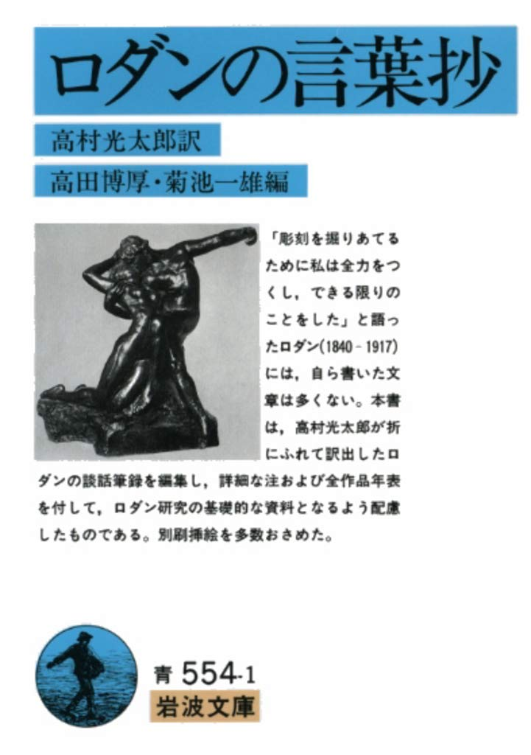
●『花子』の元ネタ
(二)『花子』の解釈
グゼル「ロダンの言葉」
＊鷗外が読んだのはドイツ語版
4
11

Slide 12
●『花子』の元ネタ
(二)『花子』の解釈
さういふ風に、どの人種にも美しい処がある、それを見附ける人の目次第で美しい処があると信じてゐる
「マドモアセユは実に美しい体を持つてゐます。脂肪は少しもない。筋肉は一つぐ浮いてゐる。Foxterriers の筋肉のやうです。腱がしつかりしてゐて太いので、関節の大さが手足の大さと同じになつてゐます。足一本でいつまでも立つてゐて、も一つの足を直角に伸ばしてゐられる位、丈夫なのです。丁度地に根を深く卸してゐる木のやうなのですね。肩と腰の濶い地中海の type とも違ふ。腰ばかり濶くて、肩の狹い北ヨオロツパのチイプとも違ふ。強さの美ですね。」 （完）
「人の体も形が形として面白いのではありません。霊の鏡です。形の上に透き徹つて見える内の焔が面白いのです。」
5
11

Slide 13
「マドモアセユは実に美しい体を持つてゐます。脂肪は少しもない。筋肉は一つぐ浮いてゐる。Foxterriers の筋肉のやうです。腱がしつかりしてゐて太いので、関節の大さが手足の大さと同じになつてゐます。足一本でいつまでも立つてゐて、も一つの足を直角に伸ばしてゐられる位、丈夫なのです。丁度地に根を深く卸してゐる木のやうなのですね。肩と腰の濶い地中海の type とも違ふ。腰ばかり濶くて、肩の狹い北ヨオロツパのチイプとも違ふ。強さの美ですね。」 （完）
「人の体も形が形として面白いのではありません。霊の鏡です。形の上に透き徹つて見える内の焔が面白いのです。」
さういふ風に、どの人種にも美しい処がある、それを見附ける人の目次第で美しい処があると信じてゐる
●『花子』の元ネタ
(二)『花子』の解釈
6
11

Slide 14
★『花子』は、ロダンの芸術観を伝えることに焦点を当て
ている
★体の外面的部分には人の内面性・精神的な部分が現れ
るものであり、それが美しさとなる
「人の体も形が形として面白いのではありません。霊の鏡です。形の上に透き徹つて見える内の焔が面白いのです。」
●『花子』とはどのような作品か
(二)『花子』の解釈
（鷗外が理解したロダンの芸術観）
6
11

Slide 15
●花子の美とは？
(二)『花子』の解釈
意外にもロダンの顔には満足の見えてゐる。健康で餘り安逸を貪つたことの無い花子の、些の脂肪をも貯へてゐない、薄い皮膚の底に、適度の労働によつて好く発育した、緊張力のある筋肉が、額と腮の詰まつた、短い顔、あらはに見えてゐる頸、手袋をしない手と腕に躍動してゐるのが、ロダンには気に入つたのである。
暫くして又云つた。「マドモアセユは実に美しい体を持つてゐます。脂肪は少しもない。筋肉は一つぐ浮いてゐる。Foxterriers の筋肉のやうです。腱がしつかりしてゐて太いので、関節の大さが手足の大さと同じになつてゐます。足一本でいつまでも立つてゐて、も一つの足を直角に伸ばしてゐられる位、丈夫なのです。丁度地に根を深く卸してゐる木のやうなのですね。肩と腰の濶い地中海の type とも違ふ。腰ばかり濶くて、肩の狹い北ヨオロツパのチイプとも違ふ。強さの美ですね。」 （完）
7
11

Slide 16
（ロダンが花子の印象を最初に語る場面）
（小説の末：「ロダンの言葉」から取った部分）
●花子の美とは？
意外にもロダンの顔には満足の見えてゐる。健康で餘り安逸を貪つたことの無い花子の、些の脂肪をも貯へてゐない、薄い皮膚の底に、適度の労働によつて好く発育した、緊張力のある筋肉が、額と腮の詰まつた、短い顔、あらはに見えてゐる頸、手袋をしない手と腕に躍動してゐるのが、ロダンには気に入つたのである。
暫くして又云つた。「マドモアセユは実に美しい体を持つてゐます。脂肪は少しもない。筋肉は一つぐ浮いてゐる。Foxterriers の筋肉のやうです。腱がしつかりしてゐて太いので、関節の大さが手足の大さと同じになつてゐます。足一本でいつまでも立つてゐて、も一つの足を直角に伸ばしてゐられる位、丈夫なのです。丁度地に根を深く卸してゐる木のやうなのですね。肩と腰の濶い地中海の type とも違ふ。腰ばかり濶くて、肩の狹い北ヨオロツパのチイプとも違ふ。強さの美ですね。」 （完）
(二)『花子』の解釈
規則正しくまじめな生活を送る、花子の堅実な精神性の賜物
・健康で余り安逸を貪っていないこと
・適度の労働をしていること
「脂肪の少なさ」「筋肉の発育」という花子の美
もとにして鷗外が創作
この結果
8
11

Slide 17
●花子の美とは？
(二)『花子』の解釈
★鷗外は意図的に、花子をさっぱりとした人物として描いている
実際の花子は非常に嫌がり、ロダンからの度重なる説得の末、しぶしぶ了承した
ロダンは何の過渡もなしに、久保田にかう云つた。「マドモアセユはわたしの職業を知つてゐるでせう。着物を脱ぐでせうか。」
久保田は暫く考へた。外の人の為めになら、同國の女を裸体にする取次は無論しない。併しロダンが為めには厭はない。それは何も考へることを要せない。只花子がどう云ふだらうかと思つたのである。
「兎に角話して見ませう。」
「どうぞ。」
久保田は花子にかう云つた。「少し先生が相談があると云ふのだがね。先生が世界に又とない彫物師で、人の体を彫る人だといふことは、お前も知つてゐるだらう。そこで相談があるのだ。一寸裸になつて見せては貰はれまいかと云つてゐるのだ。どうだらう。お前も見る通り、先生はこんなお爺いさんだ。もう今に七十に間もないお方だ。それにお前の見る通りの真面目なお方だ。どうだらう。」
かう云つて、久保田はぢつと花子の顔を見てゐる。はにかむか、気取るか、苦情を言ふかと思ふのである。
「わたしなりますわ。」きさくに、さつぱりと答へた。
「承諾しました」と、久保田がロダンに告げた。
ロダンの顔は喜にかゞやいた。そして椅子から起ち上がつて、紙とチヨオクとを出して、卓の上に置きながら、久保田に言つた。「ここにゐますか。」
「わたくしの職業にも同じ必要に遭遇することはあるのです。併しマドモアセユの為めに不愉快でせう。」
「さうですか。十五分か二十分で濟みますから、あそこの書籍室へでも行つてゐて下さい。葉巻でも附けて。」ロダンは一方の戸口を指ざした。
「十五分か二十分で濟むさうです」と、花子に言つて置いて、久保田は葉巻に火を附けて、教へられた戸の奥に隠れた。
9
11

Slide 18
●花子の美とは？
花子の身体的特徴（外面的部分）
花子の内面性・精神的部分
★体の外面的部分には人の内面性・精神的な部分が現れ
るものであり、それが美しさとなる
(二)『花子』の解釈
・「脂肪の少なさ」「筋肉の発育」
・「さっぱりとして無駄のない」身体
・「裸になって」というお願いを執拗に拒んだりせず、
さっぱりと受け入れる。
・「さっぱりとして無駄のない」精神
10
11

Slide 19
●花子の美
『花子』というのは、
花子の美しさを語る作品ではなく、
花子の美しさを見出すロダンの芸術観を語る作品だ
(三) まとめ
花子の精神性
・規則正しくまじめな生活を送る堅実さ
・さっぱりとして無駄のない精神
花子の身体
「脂肪が少なく」「筋肉が程よく発達している」
これは、現実の花子の美ではなく
鴎外が創作した花子の美
その身体に透けて見える
11
11

Slide 21
花子
Auguste Rodin は爲事場へ出て來た。
廣い間一ぱいに朝日が差し込んでゐる。この Hôtel Biron といふのは、もと或る富豪の作つた、贅沢な建物であるが、つひ此間まで聖心派の尼寺になつていた。
舞姫
石炭をば早や積み果てつ。中等室の卓のほとりはいと静にて、熾熱燈の光の晴れがましきも徒なり。今宵は夜毎にここに集ひ来る骨牌仲間も「ホテル」に宿りて、舟に残れるは余一人のみなれば。
(補) 言文一致運動

Slide 22
明治三〇年代後半：言文一致体の浸透
・夏目漱石『吾輩は猫である』（明治三八～四〇年）
・森鴎外『花子』（明治四三年）
明治二〇年ごろ：言文一致運動の始まり
・文語を口語に近づけようとする運動
・二葉亭四迷『浮雲』（明治二〇～二三年）
・言文一致体小説への挑戦
明治初期：たくさんの文体
・和文体（源氏物語のような文体）
・漢文訓読体（漢文の書き下し文）
・漢文体（漢文そのまま）
など
(補) 言文一致運動
・言文一致体創出の困難
「～だ」「～です」「～である」色々試す
・俗語で文章を書くのは失礼じゃないか？
という思いから、言文一致体は中々浸透せず
・口語（話し言葉）と文語（書き言葉）が
違い過ぎる！
・一般人が文章を書くのは難しい！

Slide 23
補．森鴎外について
1867
1912
1926
明治
大正
昭和
明治維新
日清戦争
日露戦争
ＷＷ１
関東大震災
森鴎外（1862-1922）
夏目漱石（1867-1916）
志賀直哉（1883-1971）
芥川龍之介（1892-1927）
川端康成（1899-1972）
太宰治（1909-1948）

Slide 24
補．森鴎外について
明治
森鴎外（1862-1922）
・東大医学部
・陸軍軍医に
・小倉に赴任
・陸軍軍医総監(45)
・帝室博物館総長兼図書頭
(55)
鷗外の人生
ドイツ留学
22~26歳
『舞姫』(一八九〇)
『めさまし草』(一八九六)
『うた日記』(一九〇四)
『花子』(一九一〇)
『高瀬舟』(一九一六)
主な作品

